Slide 1

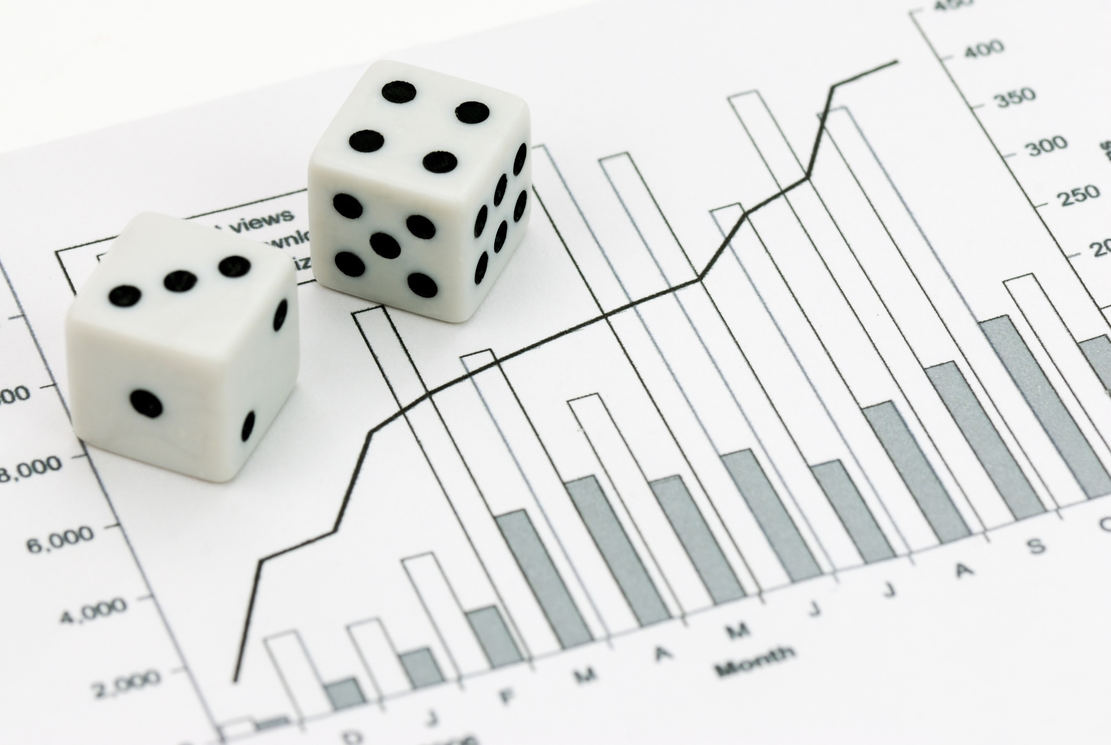
Statistica e probabilità
© 2021 S. Lattes & C. Editori SpA Torino

Slide 2
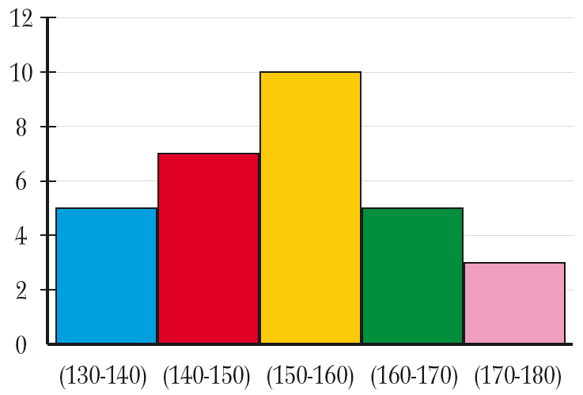
Rappresentazione dei dati: istogrammi
Gli istogrammi possono essere considerati un’estensione degli ortogrammi che si usano per riprodurre frequenze assolute di dati qualitativi.
In un istogramma è l’area, e non l’altezza del rettangolo, che è proporzionale alla frequenza del dato statistico e, in generale, non vi sono spazi tra gli intervalli che possono anche avere larghezza diversa.
Per costruire l’istogramma di un fenomeno
riportiamo sull’asse delle ascisse gli intervalli
rappresentati dalle lunghezze di segmenti
adiacenti e costruiamo su di essi altrettanti
rettangoli, sapendo che le aree devono essere
proporzionali alle frequenze delle caratteristiche
contenute nei corrispondenti intervalli (o classi).

Slide 3
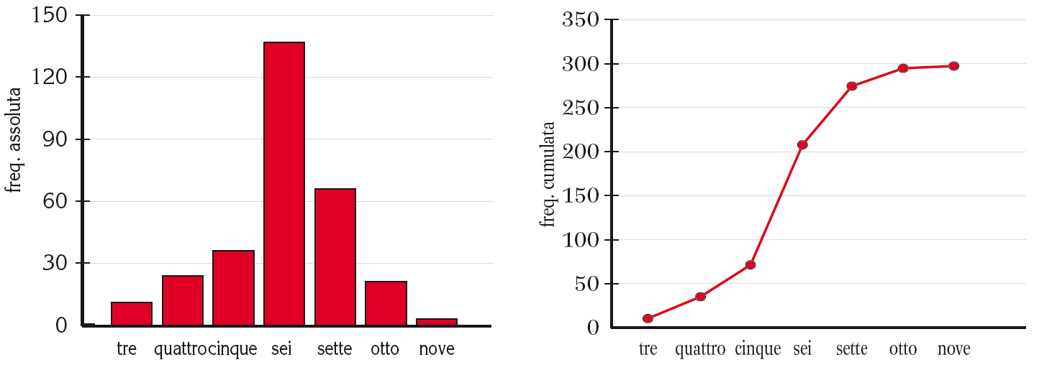
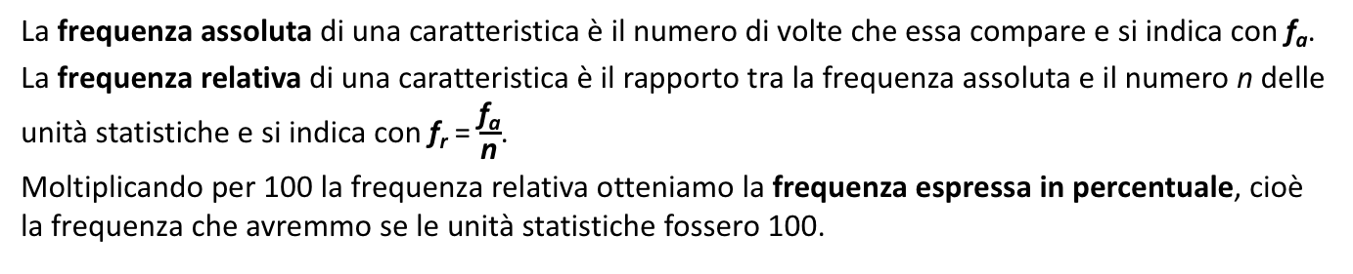
Frequenza assoluta e frequenza cumulata
La frequenza assoluta di una caratteristica è il numero di volte che essa compare e si indica con f_{a}.
La frequenza relativa di una caratteristica è il rapporto tra la frequenza assoluta e il numero n delle unità statistiche e si indica con f_{r} = $\frac{\text{f}\text{a}}{\text{n}}$.
Moltiplicando per 100 la frequenza relativa otteniamo la frequenza espressa in percentuale, cioè la frequenza che avremmo se le unità statistiche fossero 100.
La somma delle frequenze assolute è uguale a n, quella delle frequenze relative è uguale a 1 e quella delle frequenze percentuali è uguale a 100.
La frequenza cumulata relativa alla caratteristica x è la somma delle frequenze assolute delle caratteristiche minori o uguali a x.

Slide 4
Eventi casuali e probabilità
Nella vita ci imbattiamo quotidianamente in situazioni incerte sulle quali tentiamo di fare previsioni.
Possiamo distinguere:
avvenimenti il cui verificarsi ha una causa più o meno nota;
avvenimenti il cui verificarsi dipende solo dal caso.
La matematica si occupa degli avvenimenti, chiamati eventi casuali o aleatori, il cui verificarsi dipende solo ed esclusivamente dal caso: come l’esito del lancio di una moneta o di un dado.
Evento certo: è quello che si verifica sempre.
Evento impossibile: è quello che non si verifica mai.
Evento incerto: è quello che si può verificare.
Il calcolo della probabilità cerca di misurare il grado di possibilità che ha un evento elementare di realizzarsi.

Slide 5
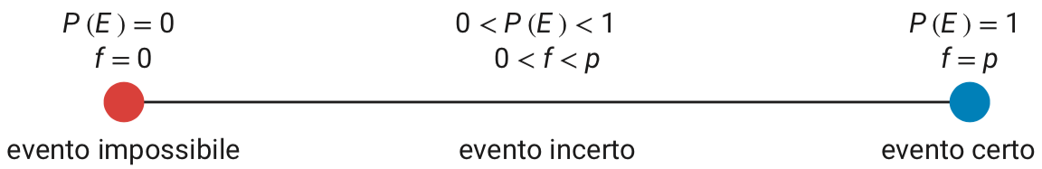
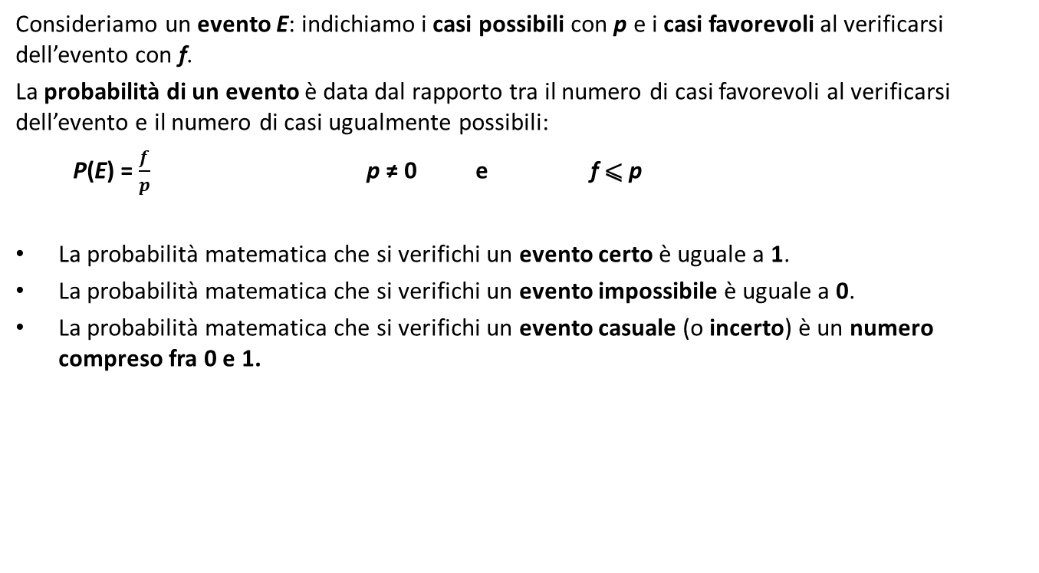
Eventi casuali e probabilità
Consideriamo un evento E: indichiamo i casi possibili con p e i casi favorevoli al verificarsi dell’evento con f.
La probabilità di un evento è data dal rapporto tra il numero di casi favorevoli al verificarsi dell’evento e il numero di casi ugualmente possibili:
  P(E) = $\frac{f}{p}$ p ≠ 0 e f ⩽ p
La probabilità matematica che si verifichi un evento certo è uguale a 1.
La probabilità matematica che si verifichi un evento impossibile è uguale a 0.
La probabilità matematica che si verifichi un evento casuale (o incerto) è un numero compreso fra 0 e 1.

Slide 6
Evento contrario
I casi non favorevoli si dicono casi contrari:
  casi favorevoli + casi contrari = casi possibili
Si dice evento contrario di un evento E (e si indica con Ē) l’evento che si verifica quando non si verifica E.
La somma della probabilità di un evento E e della probabilità dell’evento contrario Ē è 1:
  P(E) + P(Ē) = 1
quindi:
  P(Ē) = 1 – P(E) e P(E) = 1 – P(Ē)

Slide 7
Probabilità totale
Due eventi aleatori relativi a una stessa prova si dicono incompatibili quando il verificarsi dell’uno esclude il verificarsi dell’altro.
Se due eventi parziali E₁ ed E₂ sono incompatibili, la probabilità che si verifichi l’evento totale, cioè l’evento E₁ o l’evento E₂, è uguale alla somma delle singole probabilità:
  P(E₁ o E₂) = P(E₁) + P(E₂)
Due eventi aleatori relativi a una stessa prova si dicono compatibili quando il verificarsi dell’uno non esclude il verificarsi dell’altro.
Se due eventi parziali E₁ ed E₂ sono compatibili, la probabilità che si verifichi l’evento totale è data dalla somma delle singole probabilità diminuita della probabilità dell’evento comune.

Slide 8
Probabilità statistica e soggettiva
PROBABILITÀ STATISTICA
Se consideriamo il lancio di una moneta, all’aumentare dei lanci il numero di volte in cui compare croce tende ad avvicinarsi al numero di volte in cui compare testa, cioè all’aumentare del numero delle prove fatte il valore della frequenza tende al valore della probabilità.
Non dobbiamo confondere la frequenza relativa con la probabilità matematica:
la frequenza relativa si ricava eseguendo sperimentalmente un gran numero di prove;
la probabilità si ottiene con un calcolo matematico senza fare esperimenti.
Utilizzando dati statistici non otteniamo una misura della probabilità, ma una stima.
La probabilità statistica di un evento è il valore a cui tende la frequenza relativa di successo di un evento su un numero sufficientemente grande di prove effettuate tutte nelle stesse condizioni.

Slide 9
Probabilità statistica e soggettiva
PROBABILITÀ SOGGETTIVA
Ci sono casi in cui:
non possiamo calcolare la probabilità matematica perché tutti i casi possibili non sono ugualmente probabili;
non possiamo calcolare la probabilità statistica perché l’esperimento non può essere ripetuto un numero elevato di volte.
Se vogliamo, per esempio, calcolare la probabilità che ha uno studente di superare un esame, non si può ripetere l’esame un numero elevato di volte per calcolare la probabilità statistica.
In casi come questo la probabilità di superamento dell’esame coincide con il grado di fiducia che una persona nutre circa il verificarsi dell’evento.
Tale probabilità è detta probabilità soggettiva e varia come le altre tra 0 (evento impossibile) e 1 (evento certo).

